Slide 1


Lab 2
Linear Regression (선형 회귀)
With TF 2.0!
Sung Kim <hunkim+ml@gmail.com>
Code: https://github.com/hunkim/DeepLearningZeroToAll/

Slide 2
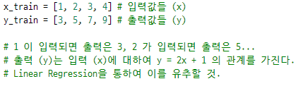
1. 입력과 출력 데이터 준비
input
Real output
1
2
3
4
3
5
7
9
?

Slide 3
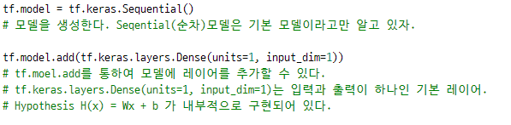

2. 모델 생성과 레이어 추가
Output
H(x)
input
model
Real output
1
2
3
4
dense
?
?
?
?
3
5
7
9
?

Slide 4
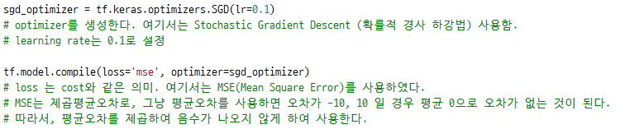

3. 옵티마이저 설정과 모델 컴파일
Output
H(x)
input
model
Real output
Loss
1
2
3
4
dense
?
?
?
?
3
5
7
9
SGD optimizer
Learning rate 0.1

Slide 5
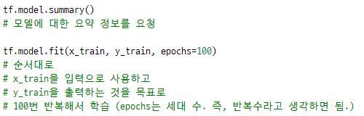
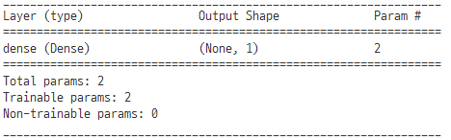
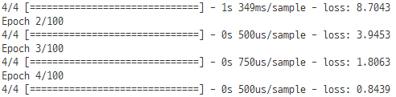

4. 모델 트레이닝 설정 및 실행
Model summary
Model training
입력 데이터 4개에 대하여
100번 중 n번째 학습중
학습에 걸린
시간
Loss (모델 출력과 진짜 출력과의 MSE) 변화
출력이 1인 dense layer가 하나 있음.
파라미터는 2개. Dense H(x) = Wx + b 중
W, b 2개. 이 W와 b를 트레이닝함.

Slide 6
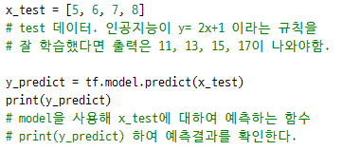
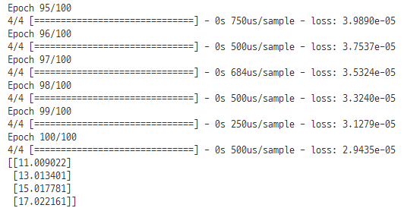
5. 모델을 사용한 실제 예측
Predict result
Predict result
100번 학습한 결과, 평균제곱 오차는 0.000029435 (2.9435e-05)까지 줄어듦
그 결과 11, 13, 15, 17과 매우 유사한 예측을 할 수 있게 되었음

Slide 7
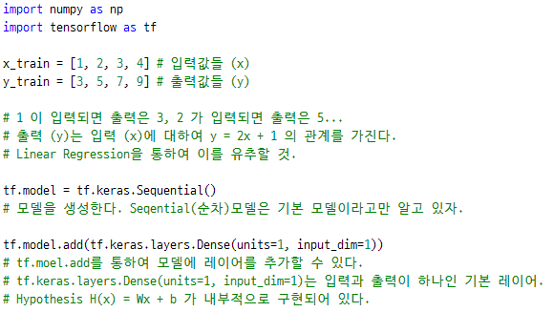
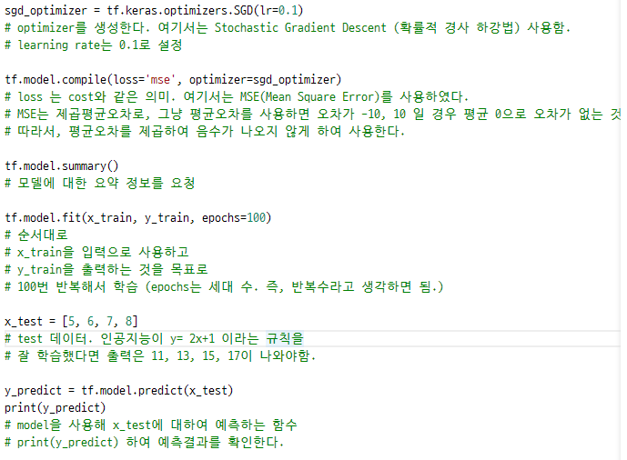
6. 전체 코드

